Slide 1
项目进展及论文阅读汇告
知识图谱（Knowledge Graph）
赵小涵
2020.5.22
Notes:
一个

Slide 2
汇报组成
项目进展
论文阅读
未来工作

Slide 3
项目进展
实体抽取论文阅读
结构化数据（关系数据库）向高质量知识的转化

Slide 4
实体抽取论文阅读
文献
[1]Xiaohua LIU et al. Recognizing Named Entity in Tweets.

Slide 5
命名实体识别（NER）
1、基于规则的
2、基于无监督学习的 聚类
3、基于特征监督学习的 HMM（隐马尔可夫模型）、CRF（条件随机场）
4、基于深度学习的 LSTM、LSTM+CRF

Slide 6
任务背景：文献题目中提到的tweet是社交软件twitter的用户发布文本的简称，类似于我们使用的微博，它的限制长度为140个单词以下，属于短文本。推文中常常会出现一些实体，根据一份统计，最常出现的是人名，产品名，组织名和地名，文章提出的方法就是要完成对推文中出现的这些实体的识别。
任务定义：给定一条推文为输入，模型要完成实体边界的划分以及判断实体是预定义的四种实体类型中的哪一个。

Slide 7
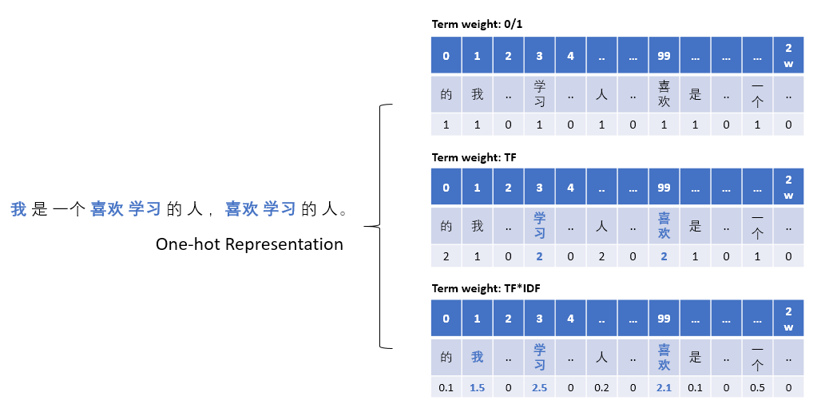
词袋模型

Slide 8
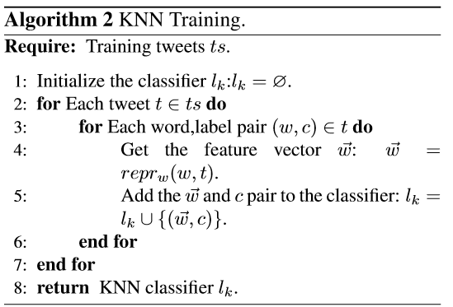
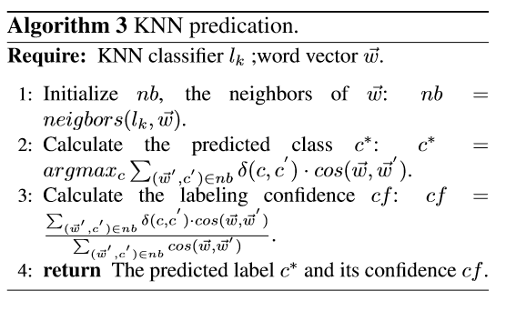
KNN分类器

Slide 9
条件随机场
概念：随机场 马尔可夫随机场 条件随机场
随机场：随机场是由若干个位置组成的整体，当给每一个位置中按照某种分布随机赋予一个值 之后，其全体就叫做随机场。
马尔可夫随机场：是随机场的特例，它假设随机场中某一个位置的赋值仅仅与和它 相邻的位置的赋值有关，和与其不相邻的位置的赋值无关。
条件随机场：是马尔科夫随机场的特例，它假设马尔科夫随机场中只有X和Y两种变量，X一般 是给定的，而Y一般是在给定X的条件下的输出。这样马尔科夫随机场就特化成了条 件随机场。
条件随机场是一个十分常用的序列标注模型。

Slide 10
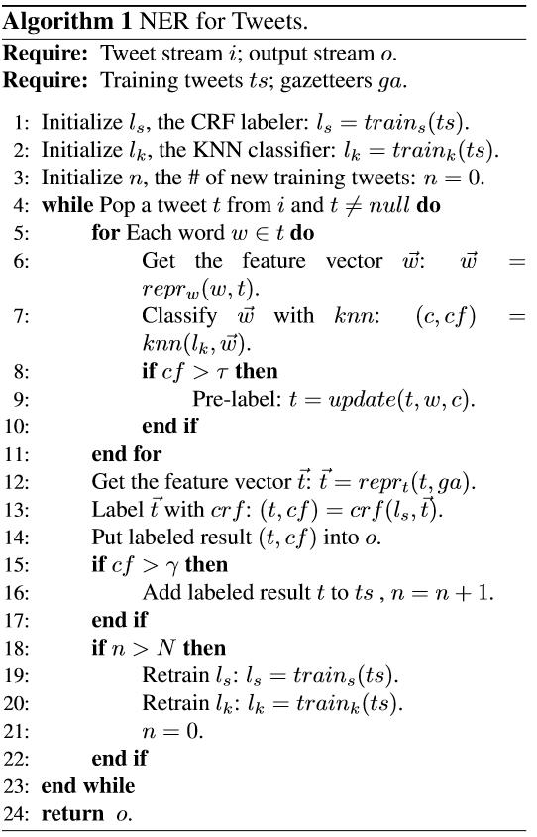
论文算法的解读

Slide 11
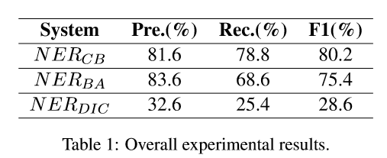
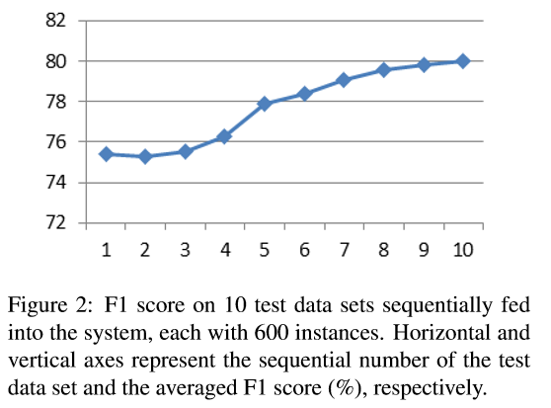
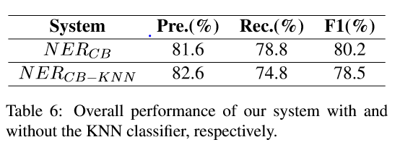
实验

Slide 12
关系数据库向高质量知识的转化
1、直接映射
映射规则：1. 数据库的表作为本体中的类（Class）。
2. 表的列作为属性（Property）。
3. 表的行作为实例/资源。
4. 表的单元格值为字面量
5. 如果单元格所在的列是外键，那么其值为IRI，或者说实体/资源。
2、自定义的映射
映射语言：R2RML
相关工具：R2RQ

Slide 13
未来工作
1、继续阅读有关实体识别的论文（结合规则的有监督学习、CRF、HMM、MEMM）
2、学习转化工具的使用

Slide 14
THANKS
演示完毕
感谢观看

